Slide 1
Викторина
Секреты здорового питания

Slide 2

✵
Доброе утро!
✵
Добрый день!
✵
Доброго здоровья!

Slide 3
Здоровый образ жизни - это
Соблюдение режима дня.
Правильное питание.
Закаливание.
Соблюдение правил гигиены.
Правила поведения за столом.
Физический труд.
Скажем «Нет!» вредным привычкам
Доброе отношение к людям, к окружающей нас природе, животным.
Правильная организация отдыха и труда.

Slide 4

Закончи фразу:
Питание необходимо для того, чтобы
- расти,
двигаться,
играть,
учиться,
быть здоровым.
Еда –
источник жизни.
Еда должна быть -
здоровой, вкусной

Slide 5
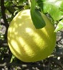
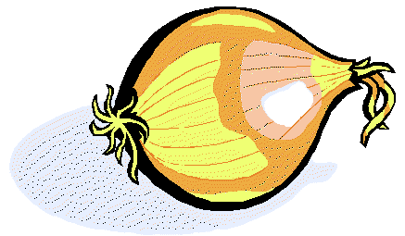

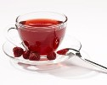

Сегодня мы продолжим постигать тайны здорового образа жизни человека.
Мы узнаем о составе пищи, и какую пищу необходимо принимать человеку.
Нарисуйте продукты питания,
которые помогают при простуде?

Slide 6
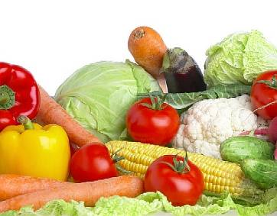
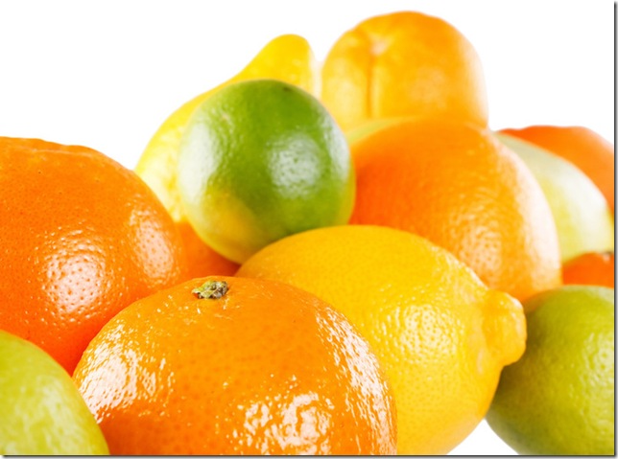
ПРАВИЛЬНОЕ
ПИТАНИЕ -
ЗАЛОГ
ЗДОРОВЬЯ
Для жизни нам нужна энергия, и мы получаем её из еды и питания.
Питательные вещества снабжают нас не только энергией, но и строительным материалом для роста и исправлений повреждений организма.
Каждый вид продуктов полезен по - своему. Очень важно, чтобы мы употребляли в правильной про-
порции все необходимые продукты.

Slide 7

Отгадайте загадку и вы узнаете
продукт о котором мы поговорим
Белое, а не вода,
сладкое, да не мед,
от рогатого беру
и деточкам даю.
Наше следующие задания
«Молоко и молочные продукты».

Slide 8

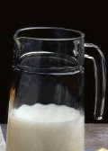


Отгадайте ребусы
кем-м+фил-л+р =
мок-к+ло+коз-з=
см+ми+е+т-им+а+н+а=
Сливки
лас+лив+у-а-лу+ки=
й+оги+ум-ми+рт=
Йогурт

Slide 9
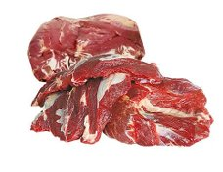
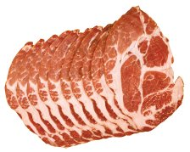

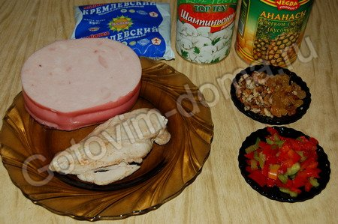
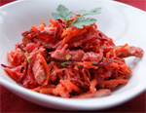
Мясо и мясопродукты.
Эта группа продуктов включает говядину, баранину, свинину, мясо птиц (куриц, цыплят, индейки), кроликов, а также различные виды сосисок, сарделек, колбас и колбасных изделий. Общее для всех этих продуктов - высокое содержание белка, железа и витамина В₁₂. При этом белки мяса и мясопродуктов обладают высоким качеством. Вот почему мясо рекомендуется ежедневно включать в питание детей.
Какие блюда можно приготовить из мяса?
жаркое,
бифштексы,
гуляши,
котлеты

Slide 10


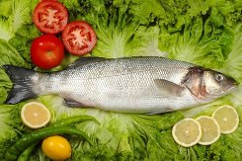
Рыба и рыбопродукты.
Назовите литературное произведение
в котором идет речь о рыбе?
Пищевая ценность рыбы и рыбопродуктов близка к мясу. Эта группа - также важнейшие источники высококачественного белка, легкоусвояемого железа и витамина В_{12.} Рыбы богаче мяса витаминами РР и В₆.
Это прежде всего микроэлемент "йод".
«Лиса и волк»
«О рыбаке и рыбке»
«По щучьему веленью»
«Сказка про рыбку»

Slide 11


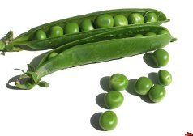


Овощи
и
фрукты
служат важными источниками ряда минеральных солей (калия, железа), сахаров

Slide 12
 | ¹
 |  |  |  | ²
 |  |  |  |  | ³
 |  |  | ⁴
⁵
⁶
 |  | ⁷
к | а | П | у | с | т | а
л | И | м | о | н
Т | ы | к | в | а
б | А | к | л | а | ж | а | н
ч | е | с | Н | о | к
п | о | м | И | д | о | р
с | в | Е | к | л | а
Notes:
кроссворд
1.Сидит Ермошка
На одной ножке,
На нем сто одежек,
И все без застежек. (Капуста)
2. В чай кладу его порой
Чай становится такой
Вкусный, ароматный
Витамином С богатый. (лимон).
3.Золотая голова велика, тяжела
Золотая голова отдохнуть прилегла.
Голова велика, только шея тонка. (Тыква)
4. Лежит на грядке свинка,
Фиолетовая спинка.
Зеленый колпачок,
Похож на кабачок. ( Баклажан)
5. Маленький горький,
Луку брат. (Чеснок)
6. Всех круглее и краснее
Он в салате всех вкуснее. (Помидор
7. Верху зелёно,
Внизу красно
В землю вросло. (Свекла)

Slide 13
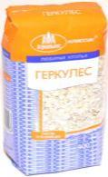
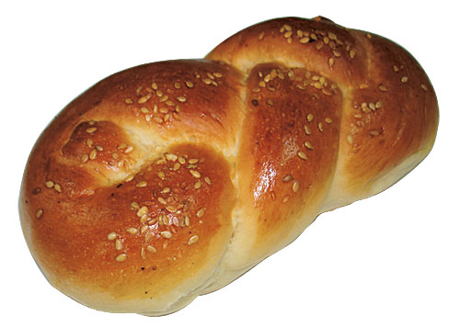
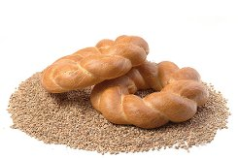
Хлеб и хлебобулочные продукты,
крупы, макаронные изделия.
«Нарисуй по порядку каши которые содержат большее количество
полезных веществ»
Овсяная
Гречневая
Манная

Slide 14
Какие продукты помогают расти и развиваться организму
ырс
ясом
ыраб
йаяц
омколо
Сыр
Мясо
Рыба
Яйца
Молоко

Slide 15
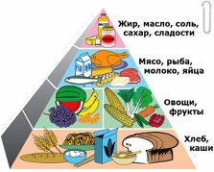
Пирамида здорового питания.

Slide 16
Собери пословицы
полезные продукты.
Сладостей тысячи,
Овощи, фрукты –
Будешь “Колу” пить, смотри,
Будешь кушать “Сникерс” сладкий,
растворишься изнутри.
Лишишься зубов
а здоровье одно.

Slide 17

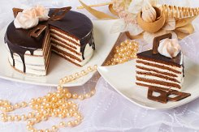
Кондитерские изделия.
Эта группа продуктов служит в основном источником углеводов и энергии. Учитывая вашу высокую двигательную активность и связанный с этим большой расход энергии, кондитерские изделия не могут считаться для детей ненужными. Кроме того, нельзя рассматривать питание только как процесс поставки в организм пищевых веществ. Питание - это еще и источник радости, положительных эмоций, и кондитерские изделия в этом отношении доставляют немало удовольствия детям всех возрастов.
Не увлекайся !

Slide 18
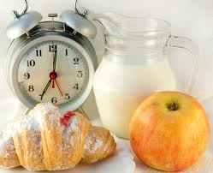
Золотые правила питания:
1. Главное – не переедайте. Ешьте в меру.
2. Тщательно пережевывайте пищу, не спешите глотать.
3. Перед едой мойте руки с мылом.
4. Фрукты и овощи надо хорошо мыть.
5. Во время еды не разговаривайте и не читайте.

Slide 19
Правильное питание -
путь к здоровью!

Slide 20
Литература:
М.М. Безруких, Т.А. Филиппова, А.Г.Макеева
« Две недели в лагере здоровья» ( методическое пособие для учителя)
М.М. Безруких, Т.А. Филиппова, А.Г.Макеева
«Разговор о правильном питании» ( методическое пособие для учителя Полдник. Время есть булочки)
Журнал «Читаем, учимся, играем» № 5-2007г.
Журнал «Внеклассная работа в школе» № 1 (85)
Н.А. Якупова, Р.Ш. Алимсаева, Технология для девочек (методическое руководство)
www. Googl.ru

